Slide 1
基于模型驱动的自动化业务系统的研发
作者：蔡笋
学号：2012431301
导师：朱映映副教授

Slide 2
课题背景
国家互联网+概念的提出
互联网+产品淘汰速度和生产速度太快
目的1：快速为用户提供一个业务数据管理系统
目的2：可以集成到各种移动终端
目的3：高继承高扩展性为用户提供支持
目的4：低成本开发
目标使用对象：互联网+产品开发者
本人在课题中的工作：完成从需求设计，概要设计，详细设计到实现和测试和论文撰写的所有工作内容

Slide 3
相关技术
PHP网页开发
数据库
Android平台开发
SOAP协议
Html5+Jquery+Boostrap.css

Slide 4
需求分析
一个可以基于配置就提供业务数据管理的系统
一个兼容不同数据库的业务数据管理系统
一个简洁美观的系统
一个扩展性容易二次开发的系统
一个提供数据访问接口的系统
一个能够和第三方移动终端平台交互的系统

Slide 5
需求分析
基于XML驱动模型驱动的业务数据管理系统
基于XML驱动模型驱动的数据访问接口系统
业务数据管理系统模型管理工具
提供各种移动终端平台数据交互类库

Slide 6
设计-业务数据管理系统
自动读取和解析XML驱动模型
生成增删查改的用户界面和功能
可扩展添加服务器端处理代码
可扩展添加前端页面界面代码
安全性
支持各种主流数据库
快速自动生成
简洁高效的用户界面
性能，响应速度快
提供XML业务模型管理工具

Slide 7
设计-业务模型数据接口访问
自动读取和解析XML驱动模型
提供接口SOAP交互方式的增删查改
高并发，高吞吐量
高扩展性可返回自定义请求和业务处理

Slide 8
设计-移动平台数据交互类库
异步数据交互
写入本地数据库，支持离线读取数据
业务数据访问对象
业务数据对象
支持回调处理
简洁请求高性能

Slide 9
部署

Slide 10
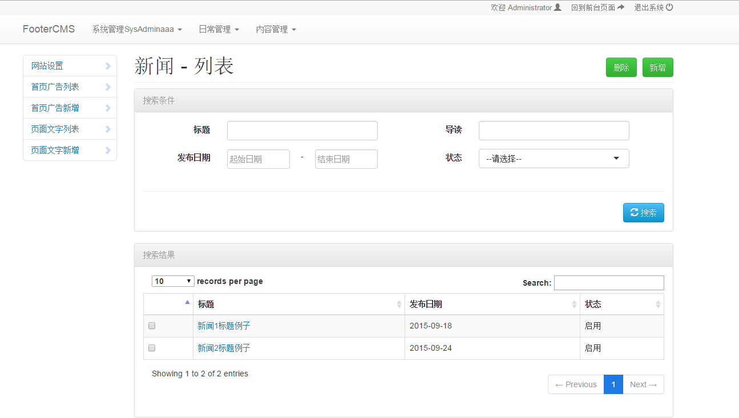
实现

Slide 11
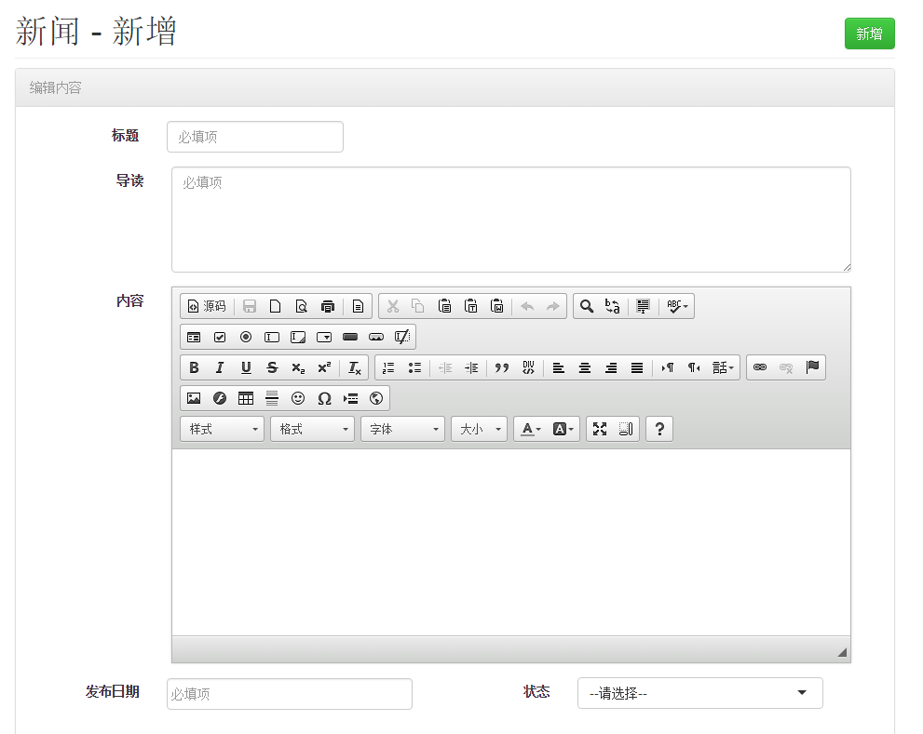
实现

Slide 12
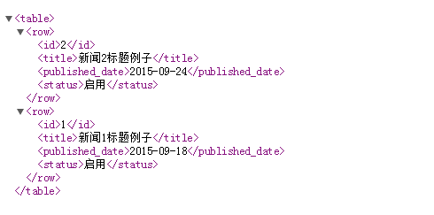
实现

Slide 13
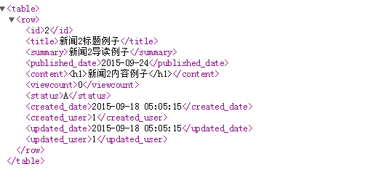
实现

Slide 14
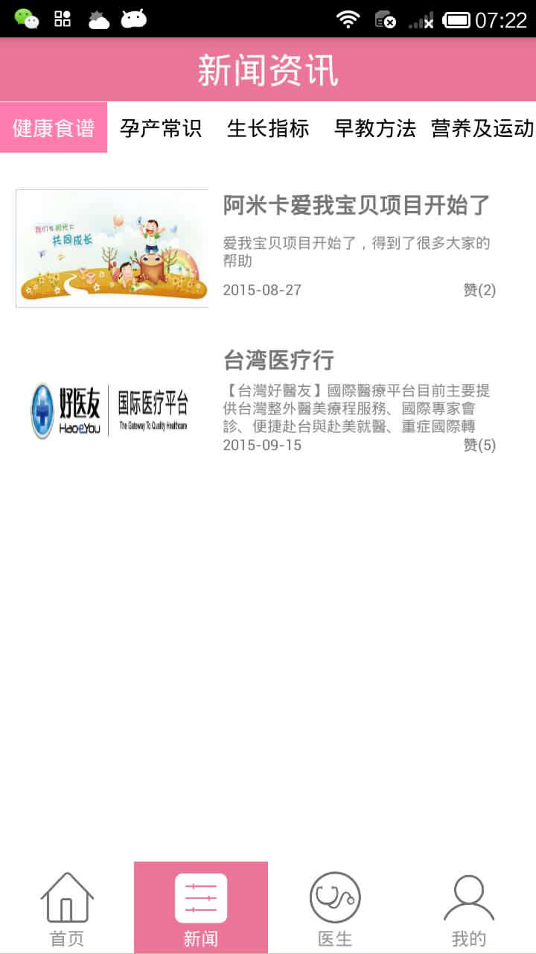
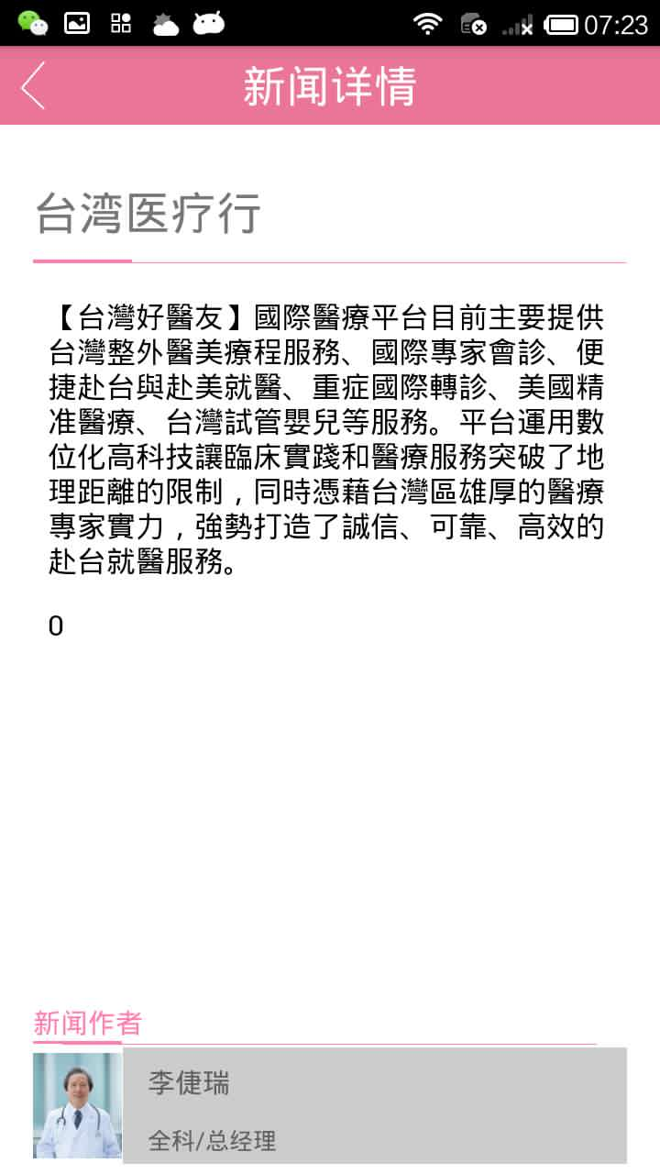
实现

Slide 15
谢谢
感谢朱映映导师
感谢使用此系统开发者提供的建议
感谢使用此系统的用户提出的宝贵建议和测试

